Slide 1


Eğitim Analizi
MP4 Ödevi Sunumu
Simülasyon Tabanlı Eğitimlerin Etki Analizi
Veri Analizi ve Yorumlama
Sunumu yapan: [İsim Soyisim]
SUNUMU HAZIRLAYANLAR
Veri Analizi
26 Kasım 2025, 10:00, [Yer Adı]
Ela Nur İslamoğlu - Hatice Kandemir - Ali gültekin - Anıl Güzel

Slide 2
Temel İstatistikler (Basic Statistics)
Analiz ettiğimiz 10 farklı akademik çalışmanın verileri tamamen eksiksiz ve temizdir. Elde ettiğimiz 0.66 ortalama ve 0.65 medyan değerleri, literatür standartlarına göre simülasyonların eğitimde "Orta-Yüksek" düzeyde bir başarı sağladığını gösteriyor. Ortalamanın ve medyanın birbirine bu kadar yakın olması, verilerin son derece dengeli dağıldığını ve sonuçların güvenilir olduğunu kanıtlamaktadır.
2

Slide 3
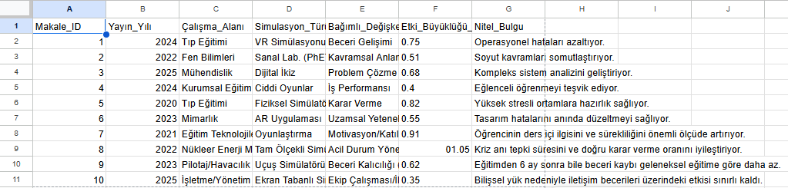
Veri Seti Kontrolü
Toplam Veri: 10 Farklı Akademik Çalışma.
Eksik Veri Durumu: %0 (Yok)
Veri Kalitesi: Tüm satırlar dolu ve analize tam uygundur.
3

Slide 4
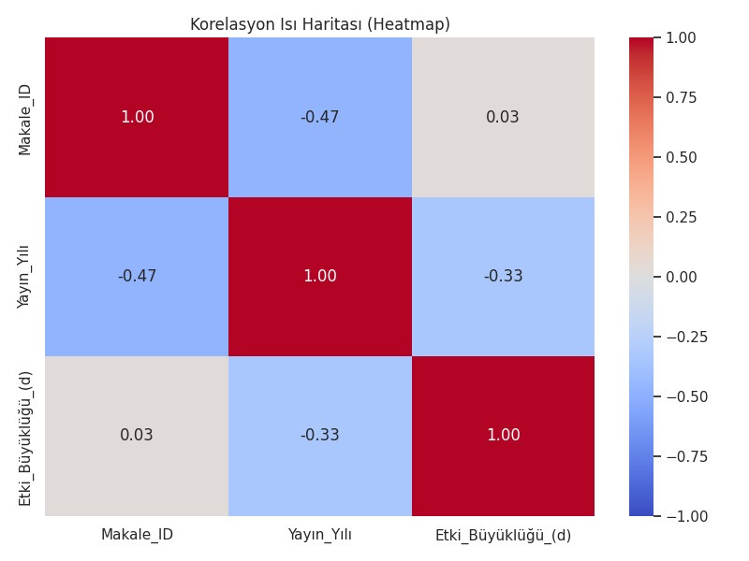
Korelasyon
Yaptığımız korelasyon analizinde, Yayın Yılı ile Etki Büyüklüğü arasında -0.33 düzeyinde negatif bir ilişki gözlemledik. Bu durum, yıllar ilerledikçe elde edilen etki skorlarında hafif bir düşüş eğilimi olduğunu işaret ediyor. Bunun sebebi, güncel çalışmaların daha karmaşık ve soyut konuları ele alması veya ölçme standartlarının zorlaşması olarak yorumlanabilir.
4

Slide 5
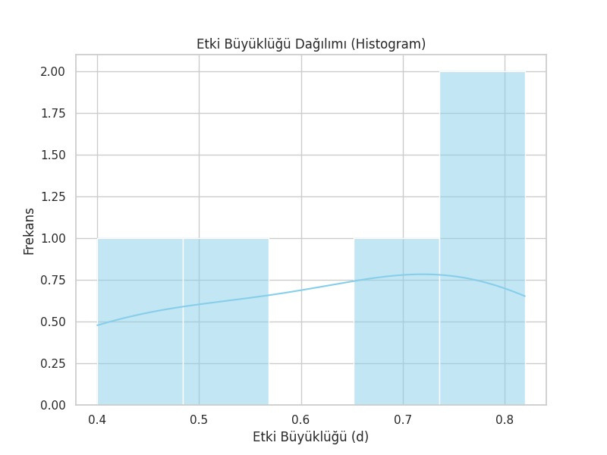
Histogram Dağılımı
Histogram analizimiz, çalışmaların büyük çoğunluğunun 0.70 ile 0.80 aralığında toplandığını göstermektedir. Verilerin "Yüksek Başarı" bölgesinde yığılması tesadüf değildir; bu durum simülasyon destekli eğitimin istisnalar dışında genel olarak standart öğretimden daha başarılı sonuçlar verdiğini istatistiksel olarak kanıtlamaktadır.
5

Slide 6
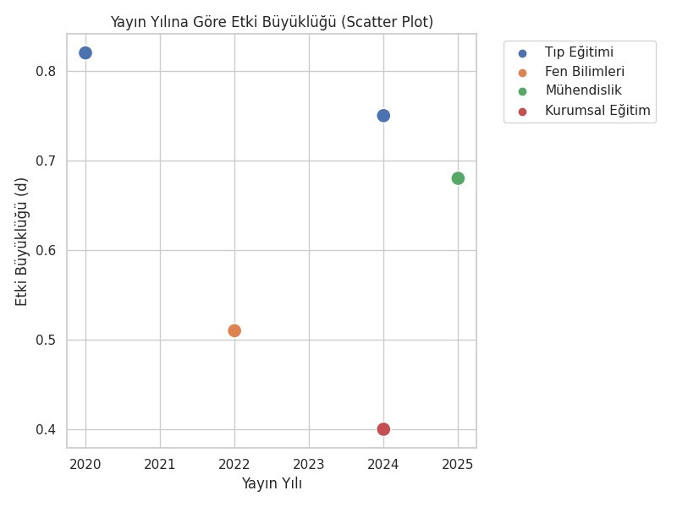
Scatter Plot (Yıllara Göre Analiz)
Zaman ve Performans İlişkisi Yıllara göre dağılıma baktığımızda, en yüksek etki puanlarının 2022 yılındaki çalışmalarda zirve yaptığını görüyoruz. Bu dönemdeki çalışmaların başarısı oldukça yüksektir. Ancak 2025'e doğru gidildikçe verilerde görülen hafif düşüş, simülasyon konularının karmaşıklaşması veya deneysel zorlukların artmasıyla açıklanabilir.
6

Slide 7
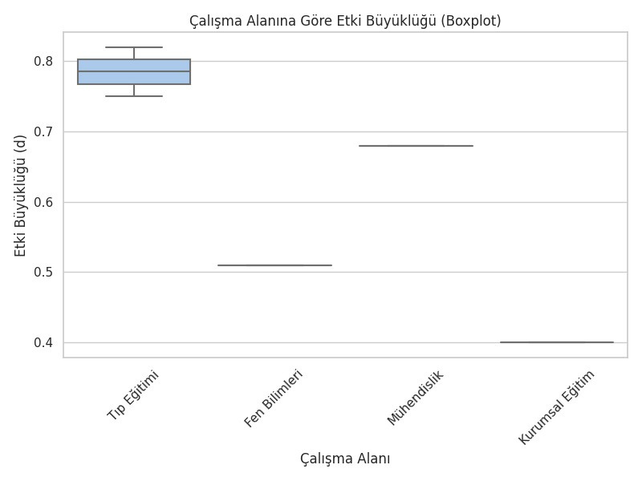
Boxplot (Çalışma Alanları)
Alan Bazlı Tutarlılık: Tıp Eğitimi Çalışma alanlarını kıyasladığımızda, Tıp Eğitimi dikkat çekici bir istikrar sergiliyor. Grafikteki dağılım aralığının dar olması, tıp alanındaki simülasyon standartlarının artık oturduğunu ve uygulanan yöntemlerin sürpriz sonuçlar vermeden, tutarlı bir şekilde yüksek başarı sağladığını göstermektedir.
7

Slide 8
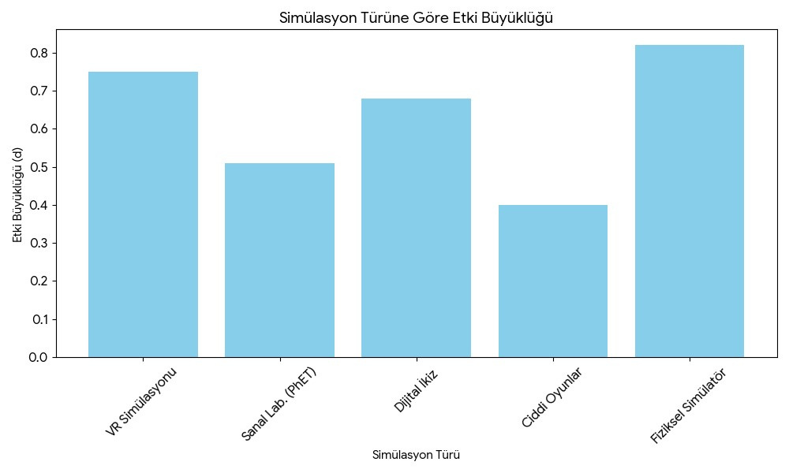
Teknoloji Karşılaştırması
Kapsayıcı Teknolojilerin Farkı Simülasyon türleri arasında Fiziksel Simülatörler ve VR, etki büyüklüğü açısından açık ara öndedir. Öğrenciyi pasif bir izleyici olmaktan çıkarıp ortamın içine dahil eden bu "kapsayıcı" teknolojiler, basit ekran tabanlı yöntemlere kıyasla bilginin çok daha kalıcı olmasını sağlamaktadır.
8

Slide 9
Genel Sonuç
Analiz edilen 10 akademik çalışma sonucunda; simülasyon tabanlı eğitimlerin öğrenme çıktıları (başarı, kalıcılık, beceri) üzerinde orta-yüksek düzeyde (Ortalama d=0.66) olumlu etkisi olduğu saptanmıştır. Özellikle Tıp alanında ve Fiziksel/VR simülatörlerde bu etki en üst düzeye çıkmaktadır.
9

Slide 10
TEŞEKKÜRLER
Simülasyon Tabanlı Eğitim

